Slide 1
Session 1
인공 지능 머신 러닝 딥 러닝

Slide 2
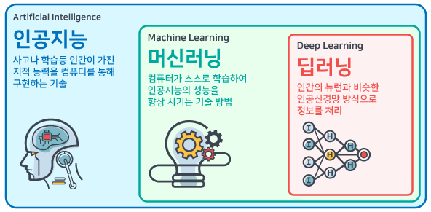
인공 지능과 머신 러닝, 딥 러닝의 차이점
SQL 튜닝 개요
인공 지능
인공 지능 - 1956년 미국 다트머스 대학에 있던 존 매카시 교수가 개최한 다트머스 회의에서 처음 등장
2015년 이후 신속하고 강력한 병렬 처리 성능을 제공하는 GPU의 도입으로 인공지능의 성장세 가속화 - 폭발적으로 늘어나고 있는 저장 용량과 이미지, 텍스트, 매핑 데이터 등 모든 영역의 데이터가 범람하게 된 ‘빅데이터’가 인공지능의 성장세에 큰 영향을 줌
인간이 지닌 지적 능력을 인공적으로 구현한 것
기계 혹은 시스템에 의해 만들어진 지능General AI - 인간의 감각, 사고력을 지닌 채 인간처럼 생각하는 인공 지능
Narrow AI - 소셜 미디어의 이미지 분류 서비스나 얼굴 인식 기능 등과 같이 특정 작업을 인간 이상의 능력으로 해낼 수 있는 것
인간의 학습능력, 추론능력, 지각능력, 자연언어 등의 이해능력을 컴퓨터 프로그래밍으로 구현한 기술

Slide 3
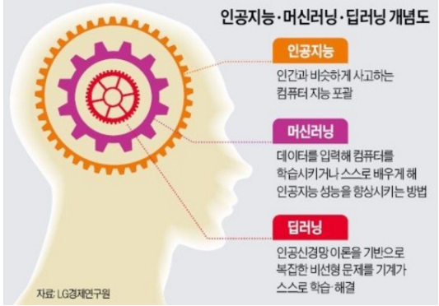
인공 지능과 머신 러닝, 딥 러닝의 차이점
SQL 튜닝 개요
머신 러닝
알고리즘을 이용해 데이터를 분석하고, 분석을 통해 학습하며, 학습한 내용을 기반으로 판단이나 예측을 합니다.
궁극적으로는 의사 결정 기준에 대한 구체적인 지침을 소프트웨어에 직접 코딩해 넣는 것이 아닌, 대량의 데이터와 알고리즘을 통해 컴퓨터 그 자체를 ‘학습’시켜 작업 수행 방법을 익히는 것을 목표로 함
알고리즘 방식 - 의사 결정 트리 학습, 귀납 논리 프로그래밍, 클러스터링, 강화 학습, 베이지안(Bayesian) 네트워크 등이 포함
공지능의 한 분야로서 빅데이터를 분석하고 가공해서 새로운 정보를 얻어 내거나 미래를 예측하는 기술
인공지능의 하위 분야
기계가 직접 데이터를 학습(러닝)함으로써 그 속에 숨겨진 일련의 규칙성을 찾는다
예] 문자인식, 음성인식, 바둑 또는 장기 등의 게임 전략 , 의료 진단, 로봇개발

Slide 4
인공 지능과 머신 러닝, 딥 러닝의 차이점
SQL 튜닝 개요
머신 러닝 응용분야
클래스 분류(Classification)
클러스터링 – 그룹 나누기(Clustering)
추천(Recommendation)
회귀(Regression)
차원 축소(Dimensionality Reduction) – 특성을 유지한 상태로 고차원의 데이터를 저차원의 데이터로 변환하는 것 데이터를 시각화하거나 구조를 추출해서 용량을 줄여 계산을 빠르게 하거나 메모리를 절약할때 사용
초과 적합(Overfitting) – 훈련 전용 데이터가 학습돼 있지만 학습되지 않은 새로운 데이터에 대해 제대로 된 예측을 못하는 상태

Slide 5
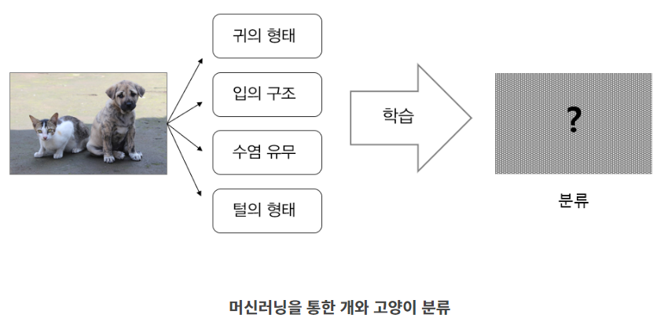
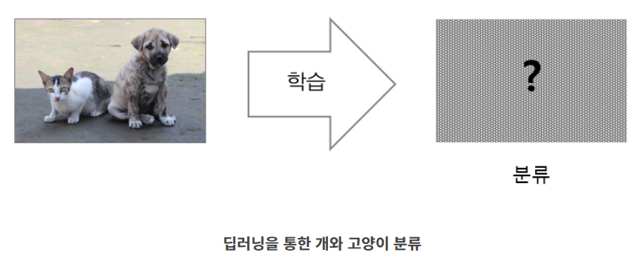
인공 지능과 머신 러닝, 딥 러닝의 차이점
SQL 튜닝 개요
딥러닝(심층학습, 강화학습)
여러 층을 가진 인공신경망을 이용하여 머신러닝을 수행하는 것
인공신경망을 넓고 다층(Deep)으로 쌓으면 딥러닝(Deep-Learning)
신경망을 사용해 수많은 데이터 속에서 어떤 패턴을 파악하고 이것을 통해 인간이 사물을 구분하듯이 컴퓨터가 데이터를 나누는 것 (사물이나 데이터를 군집화 하거나 분류할 때 사용)
데이터 자체를 컴퓨터에게 전달, 인공신경망 구조를 사용하여 데이터 전체를 학습시킨다 (인간의 뇌에서 일어나는 의사결정 과정을 모방한 인공신경망(Artificial Neural Network) 구조를 통해서 학습한다)
예] 컴퓨터에 개와 고양이 사진을 학습시켜 특정사진의 동물이 개인지 고양이인지 분류 (일반적인 기계학습의 경우 개와 고양이의 구별되는 큰 특징들만 뽑아 컴퓨터에게 전달) 딥러닝은 개, 고양이 사진 자체를 컴퓨터가 학습하도록 하는 것

Slide 6
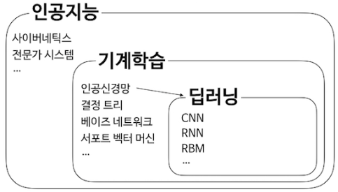
인공 지능과 머신 러닝, 딥 러닝의 차이점
SQL 튜닝 개요
인공 지능과 머신 러닝, 딥 러닝의 차이점
딥러닝 단계에서 군집화된 데이터를 분류 → 머신러닝 단계를 거쳐 학습 → 인공지능의 단계에서는 어떤 판단이나 결과를 내는 과정

Slide 7
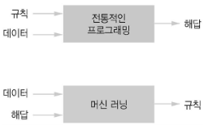
인공 지능과 머신 러닝, 딥 러닝의 차이점
SQL 튜닝 개요
AI의 패러다임
심볼릭 AI의 패러다임 - 규칙(프로그램)과 이 규칙에 따라 처리될 데이터를 입력하면 해답이 출력
머신 러닝 - 데이터와 데이터로부터 기대되는 해답을 입력하면 규칙이 출력
머신러닝은 데이터에서 통계적 구조를 찾아 그 작업을 자동화하기 위한 규칙을 만들어 냅니다. (학습)
머신 러닝 모델은 입력 데이터를 기반으로 기대 출력에 가깝게 만드는 유용한 표현(representation)을 학습하는 것
머신 러닝에서의 학습(Learning)이란 더 나은 표현을 찾는 자동화된 과정입니다.
모든 머신 러닝 알고리즘은 주어진 작업을 위해 데이터를 더 유용한 표현으로 바꾸는 이런 변환을 자동으로 찾습니다.
머신 러닝 연산 - 선형 투영(linear projection)(정보를 잃을 수 있음), 이동(translation), 비선형 연산(예를 들어 x > 0인 모든 포인트를 선택하는 것) 등
가설 공간(hypothesis space)이라 부르는 미리 정의된 연산의 모음들을 자세히 조사하는 것
머신 러닝은 가능성 있는 공간을 사전에 정의하고 피드백 신호의 도움을 받아 입력 데이터에 대한 유용한 변환을 찾는 것

Slide 8
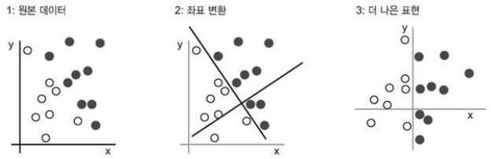
인공 지능과 머신 러닝, 딥 러닝의 차이점
SQL 튜닝 개요
흰색 포인트와 검은색 포인트의 좌표 (x, y)를 입력으로 받고, 포인트가 검은색인지 흰색인지를 출력하는 알고리즘을 개발
입력은 포인트의 좌표
기대 출력은 포인트의 색깔
알고리즘의 성능을 측정하는 방법은 정확히 분류한 포인트의 비율을 사용하여 알고리즘의 성능을 측정

Slide 9
인공 지능과 머신 러닝, 딥 러닝의 차이점
SQL 튜닝 개요
딥러닝
기본 층을 겹겹이 쌓아 올려 구성한 신경망(neural network)이라는 모델을 사용하여 표현 층을 학습
층 기반 표현 학습(layered representations learning) 또는 계층적 표현 학습(hierarchical representations learning)
깊은 신경망(Deep Neural Network : DNN)
신경망을 3개 이상 중첩

Slide 10
환경설정 및 라이브러리
SQL 튜닝 개요
딥러닝 라이브러리
케라스(keras)를 사용해 딥러닝을 실행시킵니다.
케라스가 구동되려면 텐서플로(TensorFlow) 또는 씨아노(theano)라는 두 가지 라이브러리 중 하나가 미리 설치되어 있어야 합니다
from keras.models import Sequential
from keras.layers import Dense

Slide 11
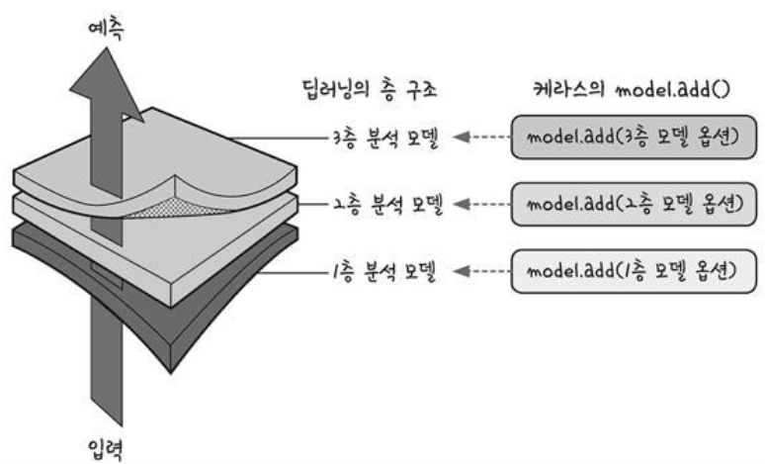
환경설정 및 라이브러리
SQL 튜닝 개요
keras 라이브러리 - Sequential() 와 Dense()
Sequential() - 딥러닝의 구조를 한 층 한 층 쉽게 쌓아올릴 수 있게 해 줍니다.
Sequential 함수를 선언하고 나서 model.add() 함수를 사용해 필요한 층을 차례로 추가합니다.
Dense( activation=, loss=, optimizer=) 각 층이 제각각 어떤 특성을 가질지 옵션을 설정하는 역할을 합니다.
activation: 다음 층으로 어떻게 값을 넘길지 결정하는 부분(가장 많이 사용되는 relu와 sigmoid 함수)
loss: 한 번 신경망이 실행될 때마다 오차 값을 추적하는 함수
optimizer: 오차를 어떻게 줄여 나갈지 정하는 함수
model.evaluate() - 딥러닝의 모델이 어느 정도 정확하게 예측하는지를 점검

Slide 12
인공 지능과 머신 러닝, 딥 러닝의 차이점
SQL 튜닝 개요
TensorFlow
구글이 공개한 대규모 숫자 계산을 해주는 머신러닝 및 딥러닝 전문 라이브러리
Tensor는 다차원 행렬 계산을 의미
상업적인 용도로 사용할 수 있는 오픈소스(Apache 2.0)
C++로 만들어진 라이브러리
파이썬을 사용해서 호출할 때 오버헤드가 거의 없는 구조로 설계
https://www.tensorflow.org
이미지 처리와 음향 처리 등을 할 때는 추가적으로 이미지 처리에 특화된 OpenCV 라이브러리등과 함께 사용

Slide 13
인공 지능과 머신 러닝, 딥 러닝의 차이점
SQL 튜닝 개요
TensorFlow
import tensorflow as tf
print(tf.__version__)
pip uninstall tensorflow
pip install tensorflow==1.15
import tensorflow as tf
#상수 정의
a = tf.constant(1234)
b = tf.constant(5000)
#계산 정의
add_op = a+b
#세션 시작
sess = tf.Session()
res = sess.run(add_op) #계산식 평가
print(res)

Slide 14
인공 지능과 머신 러닝, 딥 러닝의 차이점
SQL 튜닝 개요
TensorFlow
import tensorflow as tf
#상수 정의
a = tf.constant(2)
b = tf.constant(3)
c = tf.constant(4)
#계산 정의
calc1_op = a + b *c
calc2_op = (a+b) * c
#세션 시작
sess = tf.Session()
res1 = sess.run(calc1_op) #계산식 평가
print(res1)
res2 = sess.run(calc2_op) #계산식 평가
print(res2)
import tensorflow as tf
#상수 정의
a = tf.constant(100)
b = tf.constant(50)
add_op = a+ b
#변수 v 선언하기
v = tf.Variable(0)
# 변수 v에 add_op의 결과 대입하기
let_op = tf.assign(v, add_op)
#세션 시작
sess = tf.Session()
# 변수 초기화하기(메모리에서 생성)
sess.run(tf.global_variables_initializer()
#계산식 실행
sess.run(let_op)
print(sess.run(v))

Slide 15
인공 지능과 머신 러닝, 딥 러닝의 차이점
SQL 튜닝 개요
TensorFlow
placeholder – 템플릿처럼 값을 넣을 공간을 만들어두는 기능
데이터 플로우 그래프를 구축할 때는 값을 넣지 않고 값을 담을 수 있는 그릇만 만들어두고, 이후에 세션을 실행할 때 그릇에 값을 넣고 실행할 수 있습니다
import tensorflow as tf
#placeholder 정의(정수 자료형 3개를 가진 배열)
a = tf.placeholder(tf.int32, [3])
b = tf.constant(2)
x2_op = a* b
#세션 시작
sess = tf.Session()
# placeholder에 값 넣고 실행하기
r1 = sess.run(x2_op, feed_dict = {a:[1, 2, 3]})
print(r1)
r2 = sess.run(x2_op, feed_dict = {a:[10, 20, 10]})
print(r2)
tensoflow.sqrt(x): x의 제곱근을 계산
tensoflow.reduce_mean(x): x의 평균을 계산
tensoflow.square(x): x의 제곱을 계산
random_uniform([1], 0, 10,…) : 0에서 10 사이에서 임의의 수 1개 생성 반환
Variable() : 변수의 값을 지정

Slide 16
인공 지능과 머신 러닝, 딥 러닝의 차이점
SQL 튜닝 개요
TensorFlow
placeholder – 템플릿처럼 값을 넣을 공간을 만들어두는 기능
데이터 플로우 그래프를 구축할 때는 값을 넣지 않고 값을 담을 수 있는 그릇만 만들어두고, 이후에 세션을 실행할 때 그릇에 값을 넣고 실행할 수 있습니다
import tensorflow as tf
#placeholder 정의(정수 자료형 3개를 가진 배열)
a = tf.placeholder(tf.int32, [3])
b = tf.constant(2)
x2_op = a* b
#세션 시작
sess = tf.Session()
# placeholder에 값 넣고 실행하기
r1 = sess.run(x2_op, feed_dict = {a:[1, 2, 3]})
print(r1)
r2 = sess.run(x2_op, feed_dict = {a:[10, 20, 10]})
print(r2)
import tensorflow as tf
#placeholder 정의( 배열의 크기를 None으로 지정)
a = tf.placeholder(tf.int32, [None])
b = tf.constant(10)
x10_op = a* b
#세션 시작
sess = tf.Session()
# placeholder에 값 넣고 실행하기
r1 = sess.run(x10_op, feed_dict = {a:[1, 2, 3, 4, 5]})
print(r1)
r2 = sess.run(x10_op, feed_dict = {a:[10, 20]})
print(r2)

Slide 17
인공 지능과 머신 러닝, 딥 러닝의 차이점
SQL 튜닝 개요
TensorFlow
SVM으로 BMI 판정
키의 최대값은 200cm, 몸무게의 최대값은 100kg으로 정규화
저체중(thin), 정상(normal), 비만(fat) 레이블을 one-hot-encoding [1, 0, 0], [0, 1, 0], [0, 0, 1]로 변환
소프트 맥스 회귀방법 , 오차 함수는 교차 엔트로피 사용
교차 엔트로피 - 2개의 확률 분포 사이에 정의되는 척도로서 교차 엔트로피 값이 작을 수록 정확한 값을 냄
학습 계수 0.01, 경사 하강법(steepest descent method) 사용
import pandas as pd
import numpy as np
import tensorflow as tf
# 키, 몸무게, 레이블이 적힌 CSV 파일 읽어 들이기
csv = pd.read_csv("bmi.csv")
# 데이터 정규화
# 레이블을 배열로 변환하기 - thin=(1,0,0) / normal=(0,1,0) / fat=(0,0,1)
# 테스트를 위한 데이터 분류

Slide 18
인공 지능과 머신 러닝, 딥 러닝의 차이점
SQL 튜닝 개요
TensorFlow
# 데이터 플로우 그래프 구축하기
# 플레이스홀더 선언하기
# 변수 선언하기
# 소프트맥스 회귀 정의하기
# 모델 훈련하기
# 정답률 구하기
# 세션 시작하기

Slide 19
인공 지능과 머신 러닝, 딥 러닝의 차이점
SQL 튜닝 개요
TensorFlow
# 학습시키기
# 최종적인 정답률 구하기

Slide 20
인공 지능과 머신 러닝, 딥 러닝의 차이점
SQL 튜닝 개요
TensorBoard
데이터의 흐름을 시각화하는 도구
로그 데이터를 저장할 폴더 준비
tensorbord –logdir=로그데이터 저장폴더
Localhost:6006
import tensorflow as tf
# 데이터 플로우 그래프 구축하기
a = tf.constant(20, name="a")
b = tf.constant(30, name="b")
mul_op = a * b
# 세션 생성하기
sess = tf.Session()
# TensorBoard 사용하기
tw = tf.summary.FileWriter("log_dir", graph=sess.graph)
# 세션 실행하기
print(sess.run(mul_op))

Slide 21
인공 지능과 머신 러닝, 딥 러닝의 차이점
SQL 튜닝 개요
TensorBoard
import tensorflow as tf
# 상수와 변수 선언하기
a = tf.constant(100, name="a")
b = tf.constant(200, name="b")
c = tf.constant(300, name="c")
v = tf.Variable(0, name="v")
# 곱셈을 수행하는 그래프 정의하기
calc_op = a + b * c
assign_op = tf.assign(v, calc_op)
# 세션 생성하기
sess = tf.Session()
# TensorBoard 사용하기
tw = tf.summary.FileWriter("log_dir", graph=sess.graph)
# 세션 실행하기
sess.run(assign_op)
print(sess.run(v))

Slide 22
인공 지능과 머신 러닝, 딥 러닝의 차이점
SQL 튜닝 개요
TensorBoard – BMI 판정
import pandas as pd
import numpy as np
import tensorflow as tf
# 키, 몸무게, 레이블이 적힌 CSV 파일 읽어 들이기
csv = pd.read_csv("bmi.csv")
# 데이터 정규화
# 레이블을 배열로 변환하기
# 테스트를 위한 데이터 분류
# 플레이스홀더로 이름 붙이기

Slide 23
인공 지능과 머신 러닝, 딥 러닝의 차이점
SQL 튜닝 개요
Keras
머신러닝 라이브러리 Theano와 TensorFlow를 래핑한 라이브러리
https://keras.io/
Sequential로 딥러닝의 각 층을 add()로 추가
활성화 함수, Dropout 등 add()로 간단하게 추가
compile()로 모델 구축
loss 로 최적화 함수 지정
fit() 로 모델에 데이터를 학습시킴
Keras로 머신러닝을 수행할 때 Numpy 배열 데이터를 전달해야 한다

Slide 24
인공 지능과 머신 러닝, 딥 러닝의 차이점
SQL 튜닝 개요
Keras이용 BMI 판정
from keras.models import Sequential
from keras.layers.core import Dense, Dropout, Activation
from keras.callbacks import EarlyStopping
import pandas as pd, numpy as np
# BMI 데이터를 읽어 들이고 정규화하기
# 몸무게와 키 데이터
# 레이블
# 훈련 전용 데이터와 테스트 전용 데이터로 나누기
# 모델 구조 정의하기

Slide 25
Session 2
딥러닝 동작원리

Slide 26
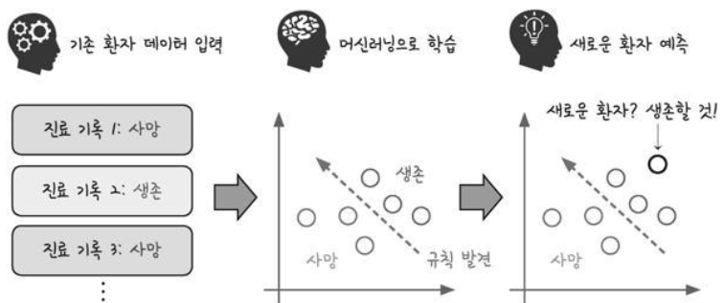
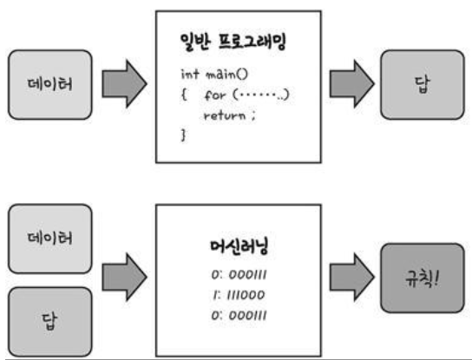
Deep Learning
SQL 튜닝 개요
머신러닝
데이터 안에서 규칙을 발견하고 그 규칙을 새로운 데이터에 적용해서 새로운 결과를 도출
기존 데이터를 이용해 아직 일어나지 않은 미지의 일을 예측하기 위해 만들어진 기법
머신러닝과 일반 프로그래밍 비교
머신러닝의 학습 및 예측 과정

Slide 27
SQL Tuning Process
SQL 튜닝 개요
폐암 수술 환자의 생존율 예측하기
. . . . .
# 실행할 때마다 같은 결과를 출력하기 위해 설정하는 부분입니다.
seed = 0
numpy.random.seed(seed)
tf.set_random_seed(seed)
# 준비된 수술 환자 데이터를 불러들입니다.
Data_set = numpy.loadtxt("../dataset/ThoraricSurgery.csv", delimiter=",")
# 환자의 기록과 수술 결과를 X와 Y로 구분하여 저장합니다.
X = Data_set[:,0:17]
Y = Data_set[:,17]
# 딥러닝 구조를 결정합니다(모델을 설정하고 실행하는 부분입니다).
model = Sequential()
model.add(Dense(30, input_dim=17, activation='relu'))
model.add(Dense(1, activation='sigmoid'))
# 딥러닝을 실행합니다.
model.compile(loss='mean_squared_error', optimizer='adam', metrics=['accuracy'])
model.fit(X, Y, epochs=30, batch_size=10)
. . . .
Notes:
# 딥러닝을 구동하는 데 필요한 케라스 함수를 불러옵니다.
from keras.models import Sequential
from keras.layers import Dense
# 필요한 라이브러리를 불러옵니다.
import numpy
import tensorflow as tf
# 실행할 때마다 같은 결과를 출력하기 위해 설정하는 부분입니다.
seed = 0
numpy.random.seed(seed)
tf.set_random_seed(seed)
# 준비된 수술 환자 데이터를 불러들입니다.
Data_set = numpy.loadtxt("../dataset/ThoraricSurgery.csv", delimiter=",")
# 환자의 기록과 수술 결과를 X와 Y로 구분하여 저장합니다.
X = Data_set[:,0:17]
Y = Data_set[:,17]
# 딥러닝 구조를 결정합니다(모델을 설정하고 실행하는 부분입니다).
model = Sequential()
model.add(Dense(30, input_dim=17, activation='relu'))
model.add(Dense(1, activation='sigmoid'))
# 딥러닝을 실행합니다.
model.compile(loss='mean_squared_error', optimizer='adam', metrics=['accuracy'])
model.fit(X, Y, epochs=30, batch_size=10)
# 결과를 출력합니다.
print("\n Accuracy: %.4f" % (model.evaluate(X, Y)[1]))

Slide 28
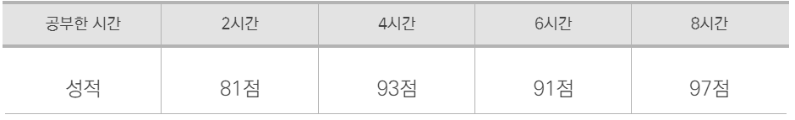
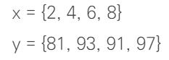
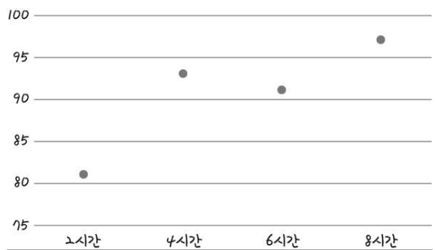
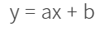
딥러닝 동작원리
SQL 튜닝 개요
선형 회귀(linear regression)
단순 선형 회귀(simple linear regression) - 하나의 x 값만으로 y 값을 설명
다중 선형 회귀(multiple linear regression) - 여러개의 x 값이 y 값을 설명
선형(직선으로 표시될 만한 형태)은 일차 함수 그래프로 표현됩니다.

Slide 29
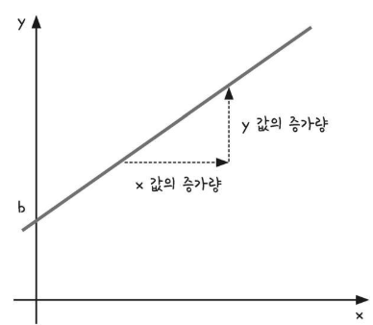
딥러닝 동작원리
SQL 튜닝 개요
선형 회귀(linear regression)
선형 회귀는 정확한 직선을 그려내는 과정으로 직선의 기울기 a 값과 y 절편 b 값을 정확히 예측해 내야 하는 것

Slide 30
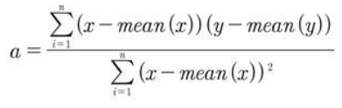
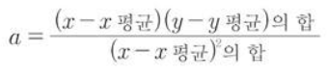
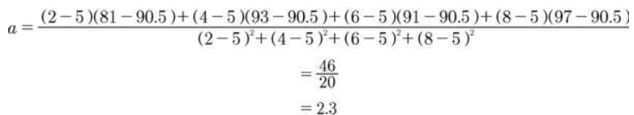
딥러닝 동작원리
SQL 튜닝 개요
최소 제곱법(method of least squares)
최소 제곱법 - 회귀 분석에서 사용되는 표준 방식
실험이나 관찰을 통해 얻은 데이터를 분석하여 미지의 상수를 구할 때 사용되는 공식
최소 제곱법을 통해 일차 함수의 기울기 a와 y 절편 b를 구할 수 있습니다.
x의 편차(각 값과 평균과의 차이)를 제곱해서 합한 값을 분모로 놓고, x와 y의 편차를 곱해서 합한 값을 분자로 놓으면 기울기가 나옵니다.
공부한 시간(x) 평균: (2 + 4 + 6 + 8) ÷ 4 = 5
성적(y) 평균: (81+ 93 + 91 + 97) ÷ 4 = 90.5

Slide 31
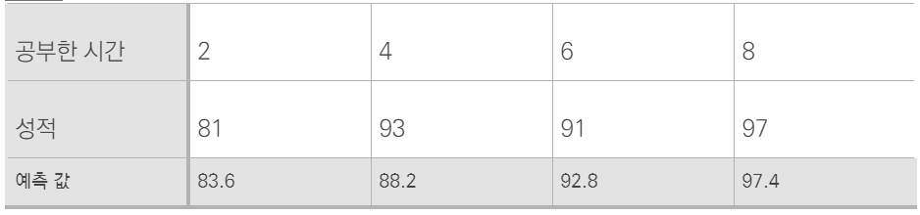
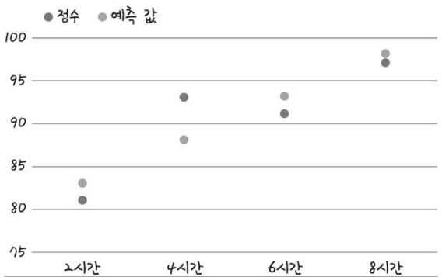
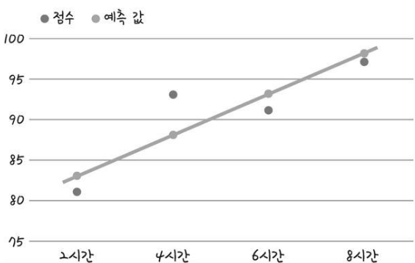
딥러닝 동작원리
SQL 튜닝 개요
최소 제곱법(method of least squares)
y 절편인 b를 구하는 공식 : b = mean(y) - (mean(x) * a)
b = y의 평균 - (x의 평균 × 기울기 a)
b = 90.5 - (2.3 × 5) = 79
직선의 방정식 : y = 2.3x + 79
최소 제곱법 공식으로 구한 성적 예측 값
공부량에 따른 성적을 예측

Slide 32
딥러닝 동작원리
SQL 튜닝 개요
최소 제곱법 공식으로 구한 성적 예측 코딩
import numpy as np
# x 값과 y 값
# x와 y의 평균값
# 기울기 공식의 분모
# 기울기 공식의 분자
# 기울기와 y 절편 구하기
# 출력으로 확인

Slide 33
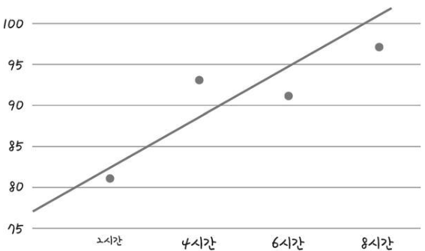
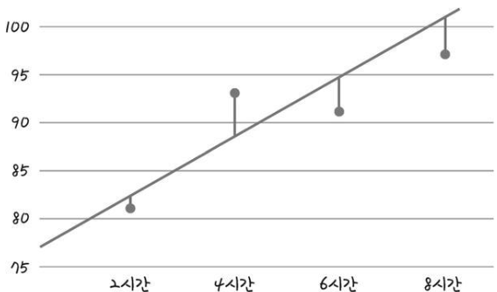
딥러닝 동작원리
SQL 튜닝 개요
평균 제곱근 오차(root mean square error)
딥러닝은 대부분 입력 값이 여러 개인 상황에서 이를 해결하기 위해 실행됩니다.
여러 개의 입력 값을 계산할 때는 임의의 선을 그리고 난 후, 이 선이 얼마나 잘 그려졌는지를 평가하여 조금씩 수정해 가는 방법을 사용합니다.
가설을 하나 세운 뒤 이 값이 주어진 요건을 충족하는지 판단하여 조금씩 변화를 주고, 이 변화가 긍정적이면 오차가 최소가 될 때까지 이 과정을 계속 반복하는 방법입니다.
선을 긋고 나서 수정하는 과정에서 나중에 그린 선이 먼저 그린 선보다 더 좋은지 나쁜지를 판단하는 방법이 필요합니다.
각 선의 오차를 계산할 수 있어야 하고, 오차가 작은 쪽으로 바꾸는 알고리즘이 필요합니다.
y = 3x + 76인 선
임의의 직선이 어느 정도의 오차가 있는지를 확인하려면 각 점과 그래프 사이의 거리를 계산합니다.

Slide 34
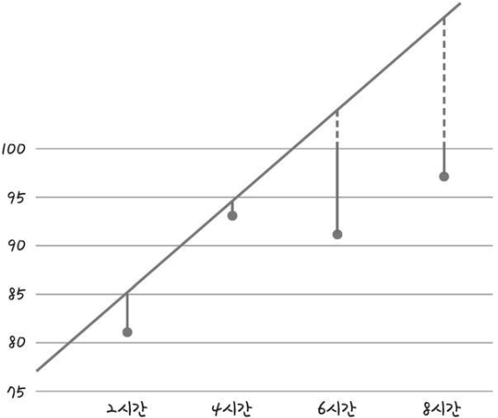
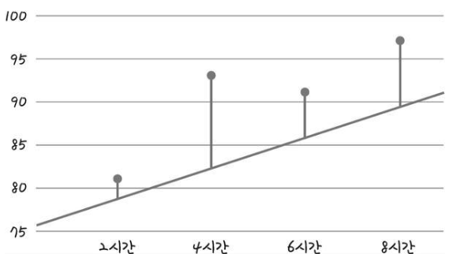
딥러닝 동작원리
SQL 튜닝 개요
평균 제곱근 오차(root mean square error)
기울기가 잘못되었을 수록 직선과의 거리의 합, 즉 오차의 합도 커집니다.
기울기가 무한대로 커지면 오차도 무한대로 커지는 상관관계가 있습니다.
기울기를 너무 크게 잡았을 때의 오차
기울기를 너무 작게 잡았을 때의 오차

Slide 35
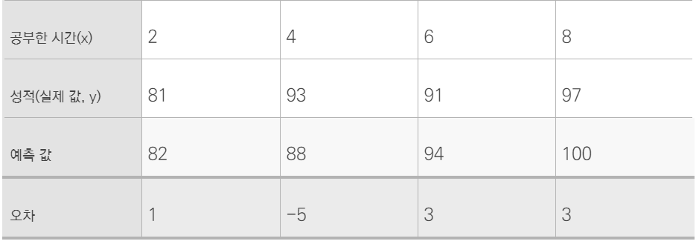
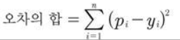
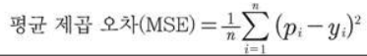
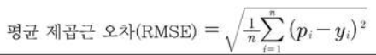
딥러닝 동작원리
SQL 튜닝 개요
평균 제곱근 오차(root mean square error)
오차 = 실제 값 - 예측 값
오차의 합을 구할 때, 오차에 양수와 음수가 섞여 있기 때문에 오차를 단순히 더해 버리면 합이 0이 될 수도 있으므로 각 오차의 값을 제곱해 줍니다
평균 제곱 오차(Mean Squared Error, MSE) - 오차 합의 평균
평균 제곱근 오차(Root Mean Squared Error, RMSE) - 평균 제곱 오차는 각 오차를 제곱한 값을 사용하므로 대용량 데이터를 이용할 때는 오차가 커지고, 계산 속도가 느려지는 경우 제곱근을 씌워 줍니다.
y = 3x + 76식의 데이터에 대한 오차의 값
선형 회귀란 임의의 직선을 그어 이에 대한 평균 제곱근 오차를 구하고, 이 값을 가장 작게 만들어 주는 a와 b 값을 찾아가는 작업입니다.

Slide 36
딥러닝 동작원리
SQL 튜닝 개요
평균 제곱근 오차(root mean square error) 구현 코드
import numpy as np
# 기울기 a와 y 절편 b
# x, y의 데이터 값
# y = ax + b에 a와 b 값을 대입하여 결과를 출력하는 함수
# RMSE 함수
# RMSE 함수를 각 y 값에 대입하여 최종 값을 구하는 함수
# 예측 값이 들어갈 빈 리스트
# 모든 x 값을 한 번씩 대입하여
# 최종 RMSE 출력

Slide 37
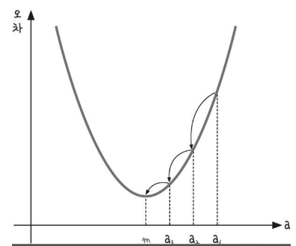
딥러닝 동작원리
SQL 튜닝 개요
오차 수정 – 경사하강법(gradient decent)
기울기 a를 무한대로 키우면 오차도 무한대로 커지고 a를 무한대로 작게 해도 역시 오차도 무한대로 작아지는 상관관계는 이차 함수 그래프로 표현할 수 있습니다.
오차가 가장 작을 때는 x가 그래프의 가장 아래쪽의 볼록한 부분에 이르렀을 때입니다.
즉, 기울기 a가 m 위치에 있을 때입니다.
컴퓨터를 이용해 m의 값을 구하려면 임의의 한 점(a1)을 찍고 이 점을 m에 가까운 쪽으로 점점 이동(a1 → a2 → a3)시키는 과정이 필요합니다.
( a1의 값보다 a2의 값이 m에 더 가깝고 a2의 값보다 a3가 m에 더 가깝다는 것을 컴퓨터가 알아야 하겠지요)
미분 기울기를 이용하는 경사 하강법(gradient decent)은 이차 함수 그래프에서 오차를 비교하여 가장 작은 방향으로 이동시키는 방법입니다.
기울기 a와 오차와의 관계: 적절한 기울기를 찾았을 때 오차가 최소화된다.

Slide 38
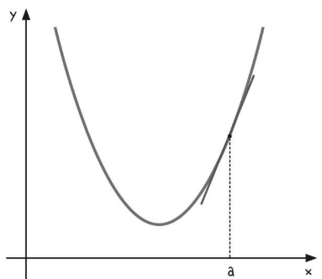
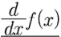
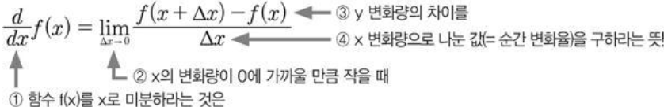
딥러닝 동작원리
SQL 튜닝 개요
미분
Y = X² 이라는 그래프의 x축에 한 점 a가 있을 때 y 값은 Y = a² 입니다.
a가 아주 미세하게 오른쪽이나 왼쪽으로 이동하면 종속 변수인 y 값도 그에 따라 아주 미세하게 변화합니다.
a가 변화량이 0에 가까울 만큼 아주 미세하게 변화하면 y 값의 변화 역시 아주 미세해서 0에 가깝게 변화합니다. (순간변화율)
순간 변화율은 ‘어느 쪽’이라는 방향성을 지니고 있으므로 이 방향에 맞추어 직선(점에서의 ‘기울기’, 접선)을 그릴 수가 있습니다.
미분은 x 값이 아주 미세하게 움직일 때의 y 변화량을 구한 뒤, 이를 x의 변화량으로 나누는 과정입니다.
“함수 f(x)를 미분하라”
a에서의 순간 변화율은 기울기다.

Slide 39
딥러닝 동작원리
SQL 튜닝 개요
미분 결과
f(x) = a(a는 상수)일 때 미분 값은 0
f(x) = x일 때 미분 값은 1
f(x) = ax(a는 상수)일 때 미분 값은 a
f(x) = Xª (a는 자연수)일 때 미분 값은

Slide 40
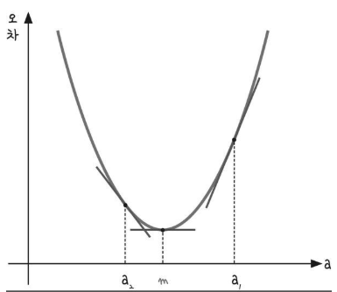
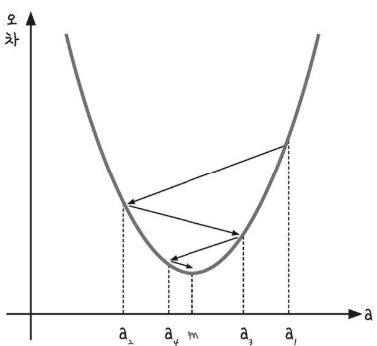
딥러닝 동작원리
SQL 튜닝 개요
경사하강법(gradient decent)
y = X² 그래프에서 X에 a_{1 ,} a₂그리고 m을 대입하여 미분하면 각 점에서의 순간 기울기가 그려집니다.
순간 기울기가 0인 점이 최솟값 m이다.
그래프가 이차 함수 포물선이므로 꼭짓점의 기울기는 x축과 평행한 선이 되며, 기울기가 0입니다.
경사 하강법은 반복적으로 기울기 a를 변화시켜서 m의 값을 찾아내는 방법 (‘미분 값이 0인 지점’을 찾는 것)입니다.
a1에서 미분을 구한다.
구해진 기울기의 반대 방향(기울기가 +면 음의 방향, -면 양의 방향)으로 얼마간 이동시킨 a2에서 미분을 구한다
a3에서 미분을 구한다.
0이 아니면 위 과정을 반복한다.
a순간 기울기가 0인 점이 최솟값 m이다.

Slide 41
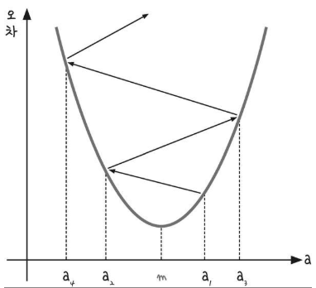
딥러닝 동작원리
SQL 튜닝 개요
학습률(learning rate)
기울기의 부호를 바꿔 이동시킬 때 적절한 거리를 찾지 못해 너무 멀리 이동시키면 a 값이 한 점으로 모이지 않고 위로 치솟아 버립니다
이동 거리를 정해주는 것이 바로 학습률(learning rate)입니다.
딥러닝에서 학습률의 값을 적절히 바꾸면서 최적의 학습률을 찾는 것은 중요한 최적화 과정 중 하나입니다..
케라스는 학습률을 자동으로 조절해 줍니다
학습률을 너무 크게 잡으면 한 점으로 수렴하지 않고 발산한다.

Slide 42
딥러닝 동작원리
SQL 튜닝 개요
경사하강법(gradient decent) 코드 구현
경사 하강법은 오차의 변화에 따라 이차 함수 그래프를 만들고 적절한 학습률을 설정해 미분 값이 0인 지점을 구하는 것입니다.
y 절편 b의 값도 b 값이 너무 크면 오차도 함께 커지고 너무 작아도 오차가 커집니다.
최적의 b 값을 구할 때 역시 경사 하강법을 사용합니다.
GradientDescentOptimizer() : 경사 하강법 함수
텐서플로는 session 함수를 이용해 구동에 필요한 리소스를 컴퓨터에 할당하고 이를 실행시킬 준비를 합니다.
Session을 통해 구현될 함수를 텐서플로에서는 ‘그래프’라고 부른다
Session이 할당되면 session.run('그래프명')의 형식으로 해당 함수를 실행시킵니다.
global_variables_initializer() : 변수를 초기화하는 함수
gradient_decent : 총 필요한 수만큼 반복하여 실행

Slide 43
딥러닝 동작원리
SQL 튜닝 개요
경사하강법(gradient decent) 코드 구현
import tensorflow as tf
# x, y의 데이터 값
# 기울기 a와 y 절편 b의 값을 임의로 정한다.
# 단, 기울기의 범위는 0 ~ 10 사이이며, y 절편은 0 ~ 100 사이에서 변하게 한다.
# y에 대한 일차 방정식 ax+b의 식을 세운다.
# 텐서플로 RMSE 함수
# 학습률 값

Slide 44
딥러닝 동작원리
SQL 튜닝 개요
경사하강법(gradient decent) 코드 구현
# RMSE 값을 최소로 하는 값 찾기
# 텐서플로를 이용한 학습
에포크(Epoch)는 입력 값에 대해 몇 번이나 반복하여 실험했는지를 나타냅니다.

Slide 45
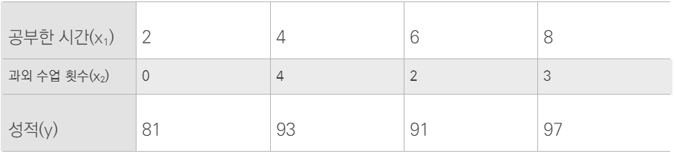
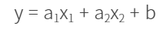
딥러닝 동작원리
SQL 튜닝 개요
경사 하강법으로 다중 선형 회귀 구현 코드
import tensorflow as tf
# x1, x2, y의 데이터 값
# 기울기 a와 y 절편 b의 값을 임의로 정한다.
# 단, 기울기의 범위는 0 ~ 10 사이이며, y 절편은 0 ~ 100 사이에서 변하게 한다.

Slide 46
딥러닝 동작원리
SQL 튜닝 개요
경사 하강법으로 다중 선형 회귀 구현 코드
# 새로운 방정식
# 텐서플로 RMSE 함수
# 학습률 값
# RMSE 값을 최소로 하는 값 찾기
# 학습이 진행되는 부분

Slide 47
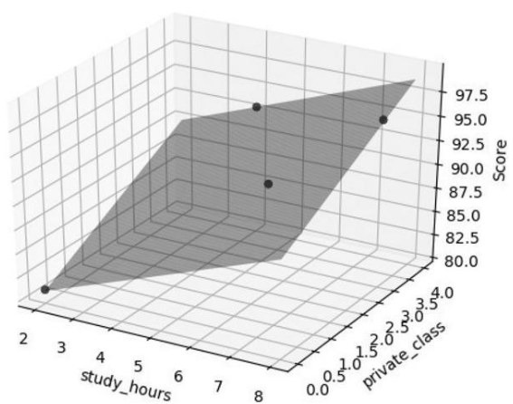
딥러닝 동작원리
SQL 튜닝 개요
경사 하강법으로 다중 선형 회귀 구현 코드

Slide 48
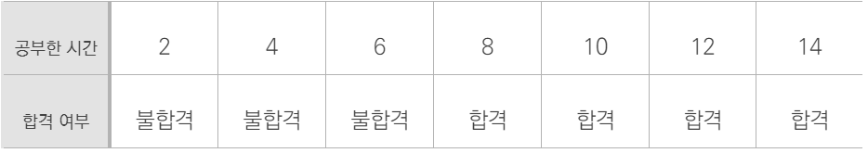
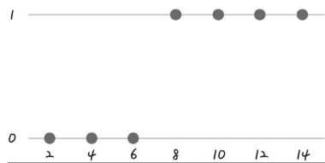
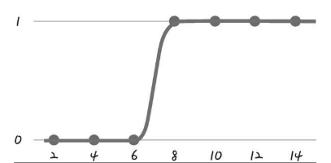
딥러닝 동작원리
SQL 튜닝 개요
로지스틱 회귀(logistic regression)
로지스틱 회귀는 선형 회귀와 마찬가지로 적절한 선을 그려가는 과정입니다. 다만, 직선이 아니라, 참(1)과 거짓(0) 사이를 구분하는 S자 형태의 선을 그어 주는 작업입니다.

Slide 49
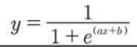
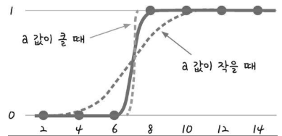
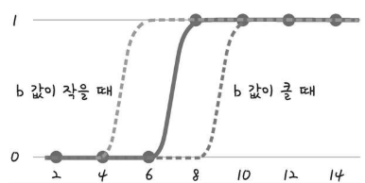
딥러닝 동작원리
SQL 튜닝 개요
시그모이드 함수(sigmoid function)
S자 형태로 그래프가 그려지는 함수
e는 자연 상수라고 불리는 무리수로 값은 2.71828...입니다.
a는 그래프의 경사도를 결정합니다.
a 값이 커지면 경사가 커지고 a 값이 작아지면 경사가 작아집니다
b는 그래프의 좌우 이동을 의미합니다.
b 값이 크고 작아짐에 따라 그래프가 이동합니다.

Slide 50
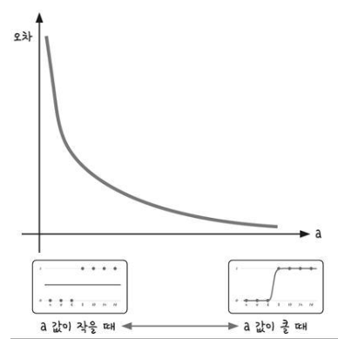
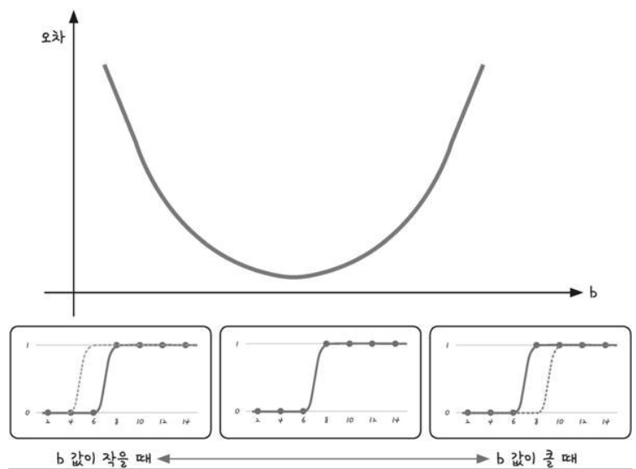
딥러닝 동작원리
SQL 튜닝 개요
시그모이드 함수(sigmoid function)
a가 작아질수록 오차는 무한대로 커지지만, a가 커진다고 해서 오차가 무한대로 커지지는 않는다.
b 값이 너무 작아지거나 커지면 오차도 무한대로 커진다.
이차 함수 그래프로 표현할 수 있습니다.

Slide 51
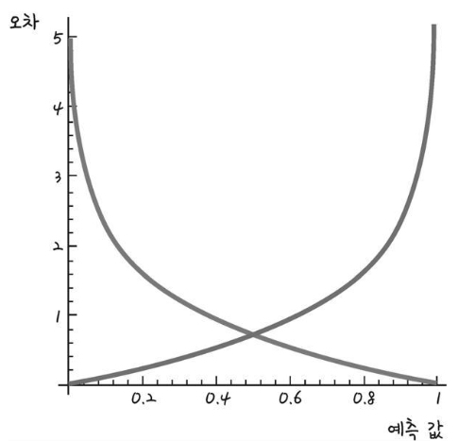
딥러닝 동작원리
SQL 튜닝 개요
오차공식
시그모이드 함수에서 a와 b의 값은 경사 하강법(오차를 구한 다음 오차가 작은 쪽으로 이동시키는 방법)으로 구합니다
시그모이드 함수의 특징은 y 값이 0과 1 사이 입니다.
실제 값이 1일 때 예측 값이 0에 가까워지면 오차가 커져야 합니다.
실제 값이 0일 때 예측 값이 1에 가까워지는 경우에도 오차는 커져야 합니다.
예측 값이 0일 때 오차가 없고, 1에 가까워질수록 오차가 매우 커지는 로그 함수 그래프
-log (1 - h)
예측 값이 1일 때 오차가 0이고, 예측 값이 0에 가까울수록 오차는 커지는 로그 함수 그래프
-log h

Slide 52
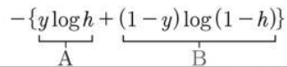
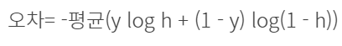
딥러닝 동작원리
SQL 튜닝 개요
로그 함수
y의 실제 값이 1일 때 -log h 그래프를 쓰고, 0일 때 -log (1 - h) 그래프를 써야 합니다.
실제 값 y가 1이면 B 부분이 없어집니다. 반대로 0이면 A 부분이 없어집니다.

Slide 53
딥러닝 동작원리
SQL 튜닝 개요
로지스틱 회귀 구현 코드
import tensorflow as tf
import numpy as np
# x, y의 데이터 값
# a와 b의 값을 임의로 정한다.
# y 시그모이드 함수의 방정식을 세운다.
# loss를 구하는 함수
# 학습률 값

Slide 54
딥러닝 동작원리
SQL 튜닝 개요
로지스틱 회귀 구현 코드
# loss를 최소로 하는 값 찾기
# 학습

Slide 55
딥러닝 동작원리
SQL 튜닝 개요
여러 입력 값을 갖는 로지스틱 회귀 코드 구현
tf.placeholder(‘데이터형’, ’행렬의 차원’, ’이름’) 는 입력 값을 저장하는데 사용합니다..
a₁x₁ + a₂x₂는 행렬곱을 이용해 [a₁, a] * [x₁, x₂]로도 표현할 수 있습니다
텐서플로에서는 matmul() 함수를 이용해 행렬곱을 적용합니다
텐서플로 내장 sigmoid() 함수 - 시그모이드를 계산
import tensorflow as tf
import numpy as np
# 실행할 때마다 같은 결과를 출력하기 위한 seed 값 설정
# x, y의 데이터 값
# 입력 값을 플레이스 홀더에 저장

Slide 56
딥러닝 동작원리
SQL 튜닝 개요
여러 입력 값을 갖는 로지스틱 회귀 코드 구현
# 기울기 a와 바이어스 b의 값을 임의로 정함
# [2,1] 의미: 들어오는 값은 2개, 나가는 값은 1개
# y 시그모이드 함수의 방정식을 세움
# 오차를 구하는 함수
# 학습률 값
# 오차를 최소로 하는 값 찾기
# 학습

Slide 57
딥러닝 동작원리
SQL 튜닝 개요
여러 입력 값을 갖는 로지스틱 회귀 – 새로운 데이터에 대한 예측값 생성
# [7, 6]은 각각 공부한 시간과 과외 수업 횟수

Slide 58



딥러닝 동작원리
SQL 튜닝 개요
퍼셉트론(perceptron)
뉴런과 뉴런이 서로 새로운 연결을 만들기도 하고 필요에 따라 위치를 바꾸는 것처럼, 여러 층의 퍼셉트론을 서로 연결시키고 복잡하게 조합하여 주어진 입력 값에 대한 판단을 하게 하는 것
퍼셉트론은 입력 값과 활성화 함수를 사용해 출력 값을 다음으로 넘기는 가장 작은 신경망 단위

Slide 59
딥러닝 동작원리
SQL 튜닝 개요
퍼셉트론(perceptron)
가중합 - 입력 값(x)과 가중치(w)의 곱을 모두 더한 값에 바이어스(b)를 더한 값
가중합의 결과를 놓고 1 또는 0을 출력해서 다음으로 보냅니다.
활성화 함수(activation function) - 0과 1을 판단하는 함수

Slide 60


딥러닝 동작원리
SQL 튜닝 개요
XOR(exclusive OR) 문제
직선의 한쪽 편에는 검은점만 있고, 다른 한쪽에는 흰점만 있게끔 선을 그을 수 있을까요?.

Slide 61


딥러닝 동작원리
SQL 튜닝 개요
XOR(exclusive OR) 문제
XOR(exclusive OR) - 둘 중 하나만 1일 때 1이 출력
결괏값이 0이면 흰점으로, 1이면 검은점으로 각각 그래프로 좌표 평면에 표현
AND
OR
XOR
AND와 OR 게이트는 직선을 그어 결괏값이 1인 값(검은점)을 구별할 수 있습니다.
XOR의 경우 선을 그어 구분할 수 없습니다.

Slide 62


딥러닝 동작원리
SQL 튜닝 개요
XOR(exclusive OR) 문제
좌표 평면 자체에 변화를 주는 것
XOR 문제를 해결하기 위해서 우리는 두 개의 퍼셉트론을 한 번에 계산할 수 있어야 합니다.
은닉층(hidden layer)

Slide 63

딥러닝 동작원리
SQL 튜닝 개요
퍼셉트론(perceptron)
입력 값(input)을 놓고 파란색(위)과 빨간색(아래)의 영역을 구분한다고 할 때, 왼쪽은 어떤 직선으로도 이를 해결할 수 없습니다.
은닉층을 만들어 공간을 왜곡하면 두 영역을 가로지르는 선이 직선으로 바뀝니다
은닉층이 좌표 평면을 왜곡시키는 결과를 가져옵니다.

Slide 64



딥러닝 동작원리
SQL 튜닝 개요
다층 퍼셉트론(perceptron)
은닉층으로 퍼셉트론이 각각 자신의 가중치(w)와 바이어스(b) 값을 보내고
은닉층에서 모인 값이 한 번 더 시그모이드 함수(기호로 σ 라고 표시합니다)를 이용해 최종 값으로 결과를 보냅니다.
은닉층에 모이는 중간 정거장을 노드(node)라고 하며, (n1과 n2)
은닉층의 노드 n1과 n2의 값은 각각 단일 퍼셉트론의 값과 같습니다.
두 식의 결괏값이 출력층으로 보내집니다.
출력층에서는 시그모이드 함수를 통해 y 값이 정해집니다.

Slide 65



딥러닝 동작원리
SQL 튜닝 개요
XOR 문제의 해결

Slide 66
딥러닝 동작원리
SQL 튜닝 개요
XOR 문제의 해결 코드 구현
import numpy as np
# 가중치와 바이어스
# 퍼셉트론
# NAND 게이트

Slide 67
딥러닝 동작원리
SQL 튜닝 개요
XOR 문제의 해결 코드 구현
# OR 게이트
# AND 게이트
# XOR 게이트
# x1, x2 값을 번갈아 대입해 가며 최종값 출력

Slide 68


딥러닝 동작원리
SQL 튜닝 개요
오차 역전파
신경망 내부의 가중치는 오차 역전파 방법을 사용해 수정합니다.
임의의 가중치를 선언하고 최소 제곱법을 이용해 오차를 구한 뒤 이 오차가 최소인 지점으로 계속해서 조금씩 이동시킵니다.
오차가 최소가 되는 점(미분했을 때 기울기가 0이 되는 지점)이 우리가 알고자 하는 답입니다
단일 퍼셉트론에서의 오차 수정
다층 퍼셉트론에서의 오차 수정

Slide 69


딥러닝 동작원리
SQL 튜닝 개요
오차 역전파 (back propagation)
다층 퍼셉트론에서의 최적화 과정
가중치에서 기울기를 빼도 값의 변화가 없을 때까지 계속해서 가중치 수정 작업을 반복하는 것
출력층으로부터 하나씩 앞으로 되돌아가며 각 층의 가중치를 수정하는 방법
가중치를 수정하려면 미분 값, 즉 기울기가 필요합니다
편미분 기호 ∂(partial, 파셜)

Slide 70


딥러닝 동작원리
SQL 튜닝 개요
활성화 함수 - 기울기 소실 문제 해결
활성화 함수 시그모이드는 층이 늘어나면서 기울기가 중간에 0이 되어버리는 기울기 소실(vanishing gradient) 문제가 발생합니다.
시그모이드를 미분하면 최대치가 0.3입니다. 1보다 작으므로 계속 곱하다 보면 0에 가까워집니다.
시그모이드는 층을 거쳐 갈수록 기울기가 사라져 가중치를 수정하기가 어려워집니다.

Slide 71

딥러닝 동작원리
SQL 튜닝 개요
활성화 함수 - 기울기 소실 문제 해결
기울기가 사라지는 문제를 해결하기 위해 활성화 함수를 시그모이드가 아닌 여러 함수로 대체하기 시작
하이퍼볼릭 탄젠트(tanh) - 시그모이드 함수의 범위를 -1에서 1로 확장, 미분한 값의 범위가 함께 확장 되는 효과를 가져왔습니다. 여전히 1보다 작은 값이 존재하므로 기울기 소실 문제는 사라지지 않습니다.
렐루(ReLU) - x가 0보다 작을 때는 모든 값을 0으로 처리하고, 0보다 큰 값은 x를 그대로 사용하는 방법 x가 0보다 크기만 하면 미분 값이 1이 됩니다. 따라서 여러 은닉층을 거치며 곱해지더라도 맨 처음 층까지 사라지지 않고 남아있을 수 있습니다.

Slide 72

딥러닝 동작원리
SQL 튜닝 개요
확률적 경사 하강법(SGD)
경사 하강법은 정확하게 가중치를 찾아가지만, 한 번 업데이트할 때마다 전체 데이터를 미분해야 하므로 계산량이 매우 많다는 단점이 있습니다.
확률적 경사 하강법은 전체 데이터를 사용하는 것이 아니라, 랜덤하게 추출한 일부 데이터를 사용합니다. 일부 데이터를 사용하므로 더 빨리, 자주 업데이트를 하는 것이 가능해졌습니다.
확률적 경사 하강법은 중간 결과의 진폭이 크고 불안정해 보일 수도 있습니다.
속도가 빠르면서도 최적 해에 근사한 값을 찾아낸다는 장점 때문에 경사 하강법의 대안으로 사용되고 있습니다.

Slide 73

딥러닝 동작원리
SQL 튜닝 개요
모멘텀(momentum)
관성, 탄력, 가속도라는 뜻
모멘텀 SGD- 경사 하강법에 탄력을 더해 주는 것 경사 하강법과 마찬가지로 매번 기울기를 구하지만, 이를 통해 오차를 수정하기 전 바로 앞 수정 값과 방향(+, -)을 참고하여 같은 방향으로 일정한 비율만 수정되게 하는 방법 수정 방향이 양수(+) 방향으로 한 번, 음수(-) 방향으로 한 번 지그재그로 일어나는 현상이 줄어들고, 이전 이동 값을 고려하여 일정 비율만큼만 다음 값을 결정하므로 관성의 효과를 낼 수 있습니다.

Slide 74
딥러닝 동작원리
SQL 튜닝 개요
고급 경사 하강법의 케라스 사용법
고급 경사 하강법 | 개요 | 효과 | 케라스 사용법
확률적 경사 하강법(SGD) | 랜덤하게 추출한 일부 데이터를 사용해 더 빨리, 자주 업데이트를 하게 하는 것 | 속도 개선 | keras.optimizers.SGD(lr = 0.1) 케라스 최적화 함수를 이용
모멘텀 (Momentum) | 관성의 방향을 고려해 진동과 폭을 줄이는 효과 | 정확도 개선 | keras.optimizers.SGD(lr =0.1, momentum= 0.9) 모멘텀 계수를 추가
네스테로프 모멘텀 (NAG) | 변수의 업데이트가 잦으면 학습률을 적게 하여 이동 보폭을 조절하는 방법 | 보폭 크기 개선 | keras.optimizers.Adagrad(lr = 0.01, epsilon = 1e - 6) 아다그라드 함수를 사용
알엠에스프롭 (RMSProp) | 아다그라드의 보폭 민감도를 보완한 방법 | 보폭 크기 개선 | keras.optimizers.RMSprop(lr = 0.001, rho = 0.9, epsilon = 1e - 08, decay = 0.0) 알엠에스프롭 함수를 사용합니다.
아담(Adam) | 모멘텀과 알엠에스프롭 방법을 합친 방법 | 정확도와 보폭 크기 개선 | keras.optimizers.Adam(lr = 0.001, beta_1 = 0.9, beta_2 = 0.999, epsilon = 1e - 08, decay = 0.0) 아담 함수를 사용합니다.

Slide 75
딥러닝 동작원리
SQL 튜닝 개요
폐암 수술 환자의 생존율 예측하기 실습

Slide 76
딥러닝 동작원리
SQL 튜닝 개요
폐암 수술 환자의 생존율 예측하기 실습
평균 제곱 오차는 수렴하기까지 속도가 많이 걸린다는 단점이 있다
교차 엔트로피는 출력 값에 로그를 취해서, 오차가 커지면 수렴 속도가 빨라지고 오차가 작아지면 속도가 감소하게끔 만듭니다.
metrics 함수는 모델이 컴파일될 때 모델 수행 결과를 나타내게끔 설정하는 부분입니다. 정확도를 측정하기 위해 사용되는 테스트 샘플을 학습 과정에서 제외시킴으로써 과적합 문제(over fitting, 특정 데이터에서는 잘 작동하나 다른 데이터에서는 잘 작동하지 않는 문제)를 방지하는 기능을 담고 있습니다.

Slide 77

딥러닝 동작원리
SQL 튜닝 개요
폐암 수술 환자의 생존율 예측하기 실습
학습 프로세스가 모든 샘플에 대해 한 번 실행되는 것을 1 epoch(‘에포크’라고 읽습니다)라고 합니다.
epochs=1000은 각 샘플이 처음부터 끝까지 1,000번 재사용될 때까지 실행을 반복하라는 뜻입니다.
batch_size는 샘플을 한 번에 몇 개씩 처리할지를 정하는 부분입니다.
batch_size=10은 전체 470개의 샘플을 10개씩 끊어서 집어넣으라는 뜻이 됩니다.
batch_size가 너무 크면 학습 속도가 느려지고, 너무 작으면 각 실행 값의 편차가 생겨서 전체 결괏값이 불안정해질 수 있습니다.

Slide 78
딥러닝 동작원리
SQL 튜닝 개요
오차 함수
평균 제곱 계열 | mean_squared_error | 평균 제곱 오차 mean(square( yt - yo))
 | mean_absolute_error | 평균 절대 오차(실제 값과 예측 값 차이의 절댓값 평균) mean(abs(yt - yo))
 | mean_absolute_percentage_error | 평균 절대 백분율 오차(절댓값 오차를 절댓값으로 나눈 후 평균) mean(abs(yt - yo)/abs(yt) (단, 분모 ≠ 0)
 | mean_squared_logarithmic_error | 평균 제곱 로그 오차(실제 값과 예측 값에 로그를 적용한 값의 차이를 제곱한 값의 평균) mean(square((log(yo) + 1) - (log(yt) + 1)))
교차 엔트로피 계열 분류 문제에서 많이 사용 | categorical_crossentropy | 범주형 교차 엔트로피(일반적인 분류)
 | binary_crossentropy | 이항 교차 엔트로피(두 개의 클래스 중에서 예측할 때) 예측 값이 참과 거짓 둘 중 하나인 형식일 때 사용

Slide 79

딥러닝 동작원리
SQL 튜닝 개요
피마 인디언 데이터 분석 실습
피마 인디언은 1950년대까지만 해도 비만인 사람이 단 한 명도 없는 민족이었습니다.
생존하기 위해 영양분을 체내에 저장하는 뛰어난 능력을 물려받은 인디언들이 미국의 기름진 패스트푸드 문화를 만나면서
지금은 전체 부족의 60%가 당뇨, 80%가 비만으로 고통받고 있습니다.
샘플 수: 768
• 속성: 8
- 정보 1 (pregnant): 과거 임신 횟수
- 정보 2 (plasma): 포도당 부하 검사 2시간 후 공복 혈당 농도(mm Hg)
- 정보 3 (pressure): 확장기 혈압(mm Hg)
- 정보 4 (thickness): 삼두근 피부 주름 두께(mm)
- 정보 5 (insulin): 혈청 인슐린(2-hour, mu U/ml)
- 정보 6 (BMI): 체질량 지수(BMI, weight in kg/(height in m)²)
- 정보 7 (pedigree): 당뇨병 가족력
- 정보 8 (age): 나이
• 클래스: 당뇨(1), 당뇨 아님(0)

Slide 80
딥러닝 동작원리
SQL 튜닝 개요
피마 인디언 데이터 분석 실습

Slide 81

딥러닝 동작원리
SQL 튜닝 개요
다중 분류 분석 실습
아이리스 데이터의 샘플, 속성, 클래스 구분
샘플 수: 150
• 속성 수: 4
- 정보 1: 꽃받침 길이 (sepal length, 단위: cm)
- 정보 2: 꽃받침 넓이 (sepal width, 단위: cm)
- 정보 3: 꽃잎 길이 (petal length, 단위: cm)
- 정보 4: 꽃잎 넓이 (petal width, 단위: cm)
• 클래스: Iris-setosa, Iris-versicolor, Iris-virginica

Slide 82
딥러닝 동작원리
SQL 튜닝 개요
다중 분류 분석 실습

Slide 83

딥러닝 동작원리
SQL 튜닝 개요
다중 분류 분석 실습
소프트맥스(softmax) - 총합이 1인 형태로 바꿔서 계산해 주는 함수 합계가 1인 형태로 변환하면 큰 값이 두드러지게 나타나고 작은 값은 더 작아집니다. 이 값이 교차 엔트로피를 지나 [1., 0., 0.]으로 변화하게 되면 우리가 원하는 원-핫 인코딩 값, 즉 하나만 1이고 나머지는 모두 0인 형태로 전환시킬 수 있습니다.

Slide 84
딥러닝 동작원리
SQL 튜닝 개요
다중 분류 분석 실습

Slide 85


딥러닝 동작원리
SQL 튜닝 개요
초음파 광물 예측 분석 실습

Slide 86
딥러닝 동작원리
SQL 튜닝 개요
초음파 광물 예측 분석 실습

Slide 87


딥러닝 동작원리
SQL 튜닝 개요
과적합 피하기
과적합(over fitting) - 모델이 학습 데이터셋 안에서는 일정 수준 이상의 예측 정확도를 보이지만, 새로운 데이터에 적용하면 잘 맞지 않는 것
과적합은 층이 너무 많거나 변수가 복잡해서 발생하기도 하고 테스트셋과 학습셋이 중복될 때 생기기도 합니다
과적합을 방지 방법 - 학습을 하는 데이터셋과 이를 테스트할 데이터셋을 완전히 구분한 다음 학습과 동시에 테스트를 병행하며 진행

Slide 88


딥러닝 동작원리
SQL 튜닝 개요
과적합 피하기
머신러닝의 최종 목적 - 과거의 데이터를 토대로 새로운 데이터를 예측하는 것 새로운 데이터에 사용할 모델을 만드는 것
학습셋만 가지고 평가할때, 층을 더하거나 에포크(epoch) 값을 높여 실행 횟수를 늘리면 정확도가 계속해서 올라갈 수 있습니다.
학습 데이터셋만으로 평가한 예측 성공률이 테스트셋에서도 그대로 나타나지는 않습니다.
학습이 깊어져서 학습셋 내부에서의 성공률은 높아져도 테스트셋에서는 효과가 없다면 과적합이 일어나고 있는 것입니다.
학습이 계속되면 학습셋에서의 정확도는 계속 올라가지만, 테스트셋에서는 과적합이 발생!

Slide 89
딥러닝 동작원리
SQL 튜닝 개요
초음파 광물 예측 분석(학습셋과 테스트셋 구분) 실습

Slide 90
딥러닝 동작원리
SQL 튜닝 개요
초음파 광물 예측 분석(학습셋과 테스트셋 구분) 실습

Slide 91
딥러닝 동작원리
SQL 튜닝 개요
초음파 광물 예측 분석 - 모델 저장과 재사용

Slide 92

딥러닝 동작원리
SQL 튜닝 개요
k겹 교차 검증
k겹 교차 검증(k-fold cross validation) - k겹 교차 검증이란 데이터셋을 여러 개로 나누어 하나씩 테스트셋으로 사용하고 나머지를 모두 합해서 학습셋으로 사용하는 방법
데이터가 충분치 않은 경우, 데이터의 100%를 테스트셋으로 사용할 수 있습니다.

Slide 93
딥러닝 동작원리
SQL 튜닝 개요
초음파 광물 예측 분석 - k겹 교차 검증
# 10개의 파일로 쪼개 테스트하는 10-fold cross validation을 실시하도록 n_fold의 값을 10으로 설정한 뒤 StratifiedKFold() 함수에 적용했습니다. 그런 다음 모델을 만들고 실행하는 부분을 for 구문으로 묶어 n_fold만큼 반복되게 합니다.
from sklearn.model_selection import StratifiedKFold

Slide 94

딥러닝 동작원리
SQL 튜닝 개요
와인의 종류 예측 분석
총 6497개의 샘플
13개의 속성

Slide 95
딥러닝 동작원리
SQL 튜닝 개요
와인의 종류 예측 분석

Slide 96
딥러닝 동작원리
SQL 튜닝 개요
와인의 종류 예측 분석

Slide 97
딥러닝 동작원리
SQL 튜닝 개요
와인의 종류 예측 분석 – 모델 업데이트
#에포크(epoch)마다 모델의 정확도를 함께 기록하면서 저장
from keras.callbacks import ModelCheckpoint

Slide 98
딥러닝 동작원리
SQL 튜닝 개요
와인의 종류 예측 분석 – 그래프 표현
import matplotlib.pyplot as plt
…………………………
#sample() 함수를 이용하여 전체 샘플 중 15%만 불러오게 하고, 배치 크기는 500으로 늘려 한 번 딥러닝을 가동할 때 더 많이 입력되게끔 했습니다. 불러온 샘플 중 33%는 분리하여 테스트셋으로 사용하였습니다.
# 모델 실행 및 저장
# y_vloss에 테스트셋(33%)으로 실험 결과의 오차 값을 저장
# y_acc에 학습셋(67%)으로 측정한 정확도의 값을 저장
# x 값을 지정하고 정확도를 파란색으로, 오차를 빨간색으로 표시

Slide 99
딥러닝 동작원리
SQL 튜닝 개요
와인의 종류 예측 분석 – 학습의 자동 중단
# 학습이 진행될수록 학습셋의 정확도는 올라가지만 과적합으로 인해 테스트셋의 실험 결과는 점점 나빠지게 됩니다.
# 케라스에는 학습이 진행되어도 테스트셋 오차가 줄지 않으면 학습을 멈추게 하는 함수가 있습니다.
from keras.callbacks import EarlyStopping
.......................
# 자동 중단 설정(EarlyStopping() 함수에 모니터할 값과 테스트 오차가 좋아지지 않아도 몇 번까지 기다릴지를 정합니다.)
# 모델 실행
# 결과 출력

Slide 100
딥러닝 동작원리
SQL 튜닝 개요
선형 회귀 적용- 보스턴 집값 예측 분석
1978년, 집값에 가장 큰 영향을 미치는 것이 ‘깨끗한 공기’라는 연구 결과가 하버드대학교 도시개발학과에서 발표
집값의 변동에 영향을 미치는 여러 가지 요인을 모아서 환경과 집값의 변동을 보여주는 데이터셋 - 머신러닝의 선형 회귀를 테스트하는 가장 유명한 데이터로 쓰이고 있음
수치를 예측하는 문제 (선형 회귀 문제)
머신러닝 혹은 딥러닝을 위해 주어진 데이터의 답을 구하는 문제 (여러 개 중에 정답을 맞히거나, 가격, 성적 같은 수치를 맞히는 것)
506 entries, 14 columns (13개의 속성과 1개의 클래스로 이루어졌음)

Slide 101
딥러닝 동작원리
SQL 튜닝 개요
선형 회귀 적용- 보스턴 집값 예측 분석
컬럼(속성명) | 설 명
CRIM | 인구 1인당 범죄 발생 수
ZN | 25,000평방 피트 이상의 주거 구역 비중
INDUS | 소매업 외 상업이 차지하는 면적 비율
CHAS | 찰스강 위치 변수(1: 강 주변, 0: 이외)
NOX | 일산화질소 농도
RM | 집의 평균 방 수
AGE | 1940년 이전에 지어진 비율
DIS | 5가지 보스턴 시 고용 시설까지의 거리
RAD | 순환고속도로의 접근 용이성
TAX | $10,000당 부동산 세율 총계
PTRATIO | 지역별 학생과 교사 비율
B | 지역별 흑인 비율
LSTAT | 급여가 낮은 직업에 종사하는 인구 비율(%)
 | 가격(단위: $1,000)

Slide 102
딥러닝 동작원리
SQL 튜닝 개요
선형 회귀 적용- 보스턴 집값 예측 분석
선형 회귀 데이터는 마지막에 참과 거짓을 구분할 필요가 없기 때문에 출력층에 활성화 함수를 지정할 필요도 없습니다.
모델의 학습이 어느 정도 되었는지 확인하기 위해 예측 값과 실제 값을 비교하는 부분을 추가합니다.

Slide 103
딥러닝 동작원리
SQL 튜닝 개요
선형 회귀 적용- 보스턴 집값 예측 분석

Slide 104

딥러닝 동작원리
SQL 튜닝 개요
MNIST 손글씨 인식하기
MNIST 데이터셋은 미국 국립표준기술원(NIST)이 고등학생과 인구조사국 직원 등이 쓴 손글씨를 이용해 만든 데이터로 구성
70,000개의 글자 이미지에 각각 0부터 9까지 이름표를 붙인 데이터셋
딥러닝을 이용해 과연 이 손글씨 이미지를 몇 %나 정확히 예측할 수 있을까요?
이미지 데이터를 X
이미지에 0~9까지 붙인 이름표를 Y_class
70,000개의 이미지 중 60,000개를 학습용, 10,000개를 테스트용으로 구분

Slide 105

딥러닝 동작원리
SQL 튜닝 개요
MNIST 손글씨 인식하기
이미지는 가로 28 × 세로 28 = 총 784개의 픽셀로 이루어져 있습니다.
각 픽셀은 밝기 정도에 따라 0부터 255까지의 등급을 매깁니다.
흰색 배경이 0이라면 글씨가 들어간 곳은 1~255까지 숫자 중 하나로 채워져 긴 행렬로 이루어진 하나의 집합으로 변환됩니다.
for x in X_train[0]:
for i in x:
sys.stdout.write('%d\t' % i)
sys.stdout.write('\n')

Slide 106
딥러닝 동작원리
SQL 튜닝 개요
MNIST 손글씨 인식하기: 데이터 전처리
28 × 28 = 784개의 속성을 이용해 0~9까지 10개 클래스 중 하나를 맞히는 분류 문제가 됩니다.
Reshape() 함수를 사용하여 가로 28, 세로 28의 2차원 배열을 784개의 1차원 배열로 바꿔 주어야 합니다.
케라스는 데이터를 0에서 1 사이의 값으로 변환한 다음 구동할 때 최적의 성능을 보입니다.
따라서 0~255 사이의 값으로 이루어진 값을 0~1 사이의 값으로 바꿔야 합니다.
바꾸는 방법은 각 값을 255로 나누어 데이터 정규화(normalization) 합니다.
Y_class를 np_utils.to_categorical(클래스, 클래스의 개수)를 사용하여 원-핫 인코딩 합니다.

Slide 107
딥러닝 동작원리
SQL 튜닝 개요
MNIST 손글씨 인식하기: 데이터 전처리

Slide 108
딥러닝 동작원리
SQL 튜닝 개요
MNIST 손글씨 인식하기: 딥러닝 실행
딥러닝을 실행하고자 프레임을 설정( 총 784개의 속성, 10개의 클래스)
입력 값(input_dim)이 784개, 은닉층이 512개 , 출력이 10개인 모델
활성화 함수로 은닉층에서는 relu를, 출력층에서는 softmax를 사용합니다
모델의 실행에 앞서 모델의 성과를 저장하고 모델의 최적화 단계에서 학습을 자동 중단하게끔 설정합니다.
샘플 200개를 모두 30번 실행하게끔 설정합니다.
테스트셋으로 최종 모델의 성과를 측정하여 그 값을 출력합니다.
학습셋의 정확도 대신 학습셋의 오차를 그래프로 표현해봅니다
학습셋의 오차는 1에서 학습셋의 정확도를 뺀 값입니다.

Slide 109
딥러닝 동작원리
SQL 튜닝 개요
MNIST 손글씨 인식하기: 딥러닝 실행

Slide 110

딥러닝 동작원리
SQL 튜닝 개요
MNIST 손글씨 인식하기: 딥러닝 실행

Slide 111



딥러닝 동작원리
SQL 튜닝 개요
컨볼루션 신경망(Convolutional Neural Network, CNN)
기본 딥러닝 프레임에 이미지 인식 분야에서 강력한 성능을 보이는 신경망
입력된 이미지에서 다시 한번 특징을 추출하기 위해 마스크(필터, 윈도 또는 커널이라고도 함)를 도입하는 기법
입력층과 출력층 사이의 중간층(은폐층)에 합성곱과 풀링층을 배치한 것
이미지를 흐리게 만들거나 경계를 강조하는 작업을 함
합성곱층과 풀링층에서는 해상도를 낮추거나 샘플링하는 처리를 계속 반복함
2×2 마스크 (가중치)
입력된 이미지
마스크 (가중치) 적용 새로운 값 추출

Slide 112




딥러닝 동작원리
SQL 튜닝 개요
컨볼루션 신경망(Convolutional Neural Network, CNN)
마스크를 한 칸씩 옮겨 모두 적용 결과
합성곱층
이미지의 특징을 추출할 때 사용

Slide 113
딥러닝 동작원리
SQL 튜닝 개요
컨볼루션 신경망(Convolutional Neural Network, CNN)
합성곱층은 이미지의 특징을 추출할 때 사용
입력 x의 일부분을 잘라내고, 가중치 필터 W를 적용해 특징 맵 c를 만들어 낼 때 사용
입력 x의 일부분을 조금씩 자르면서 평활화와 윤곽선 검출 처리를 하며, 특징 맵 c를 추출
합성곱층의 역할은 주변의 값과 필터를 사용해 중앙에 있는 값을 변화시키는 것
평활화(Equalization) – 명암의 분포가 균일하지 못한 이미지에 적용해 분포를 균일하게 만들어주는 것
풀링층은 합성곱층으로 얻은 특징맵 c를 축소하는 층 – max pooling, average pooling
전결합층은 각 층의 유닛을 결합
입력층
출력층
합성곱층
폴링층
합성곱층
폴링층
전경합층
중간층

Slide 114



딥러닝 동작원리
SQL 튜닝 개요
컨볼루션 신경망(Convolutional Neural Network, CNN)
새롭게 만들어진 층을 컨볼루션(합성곱)이라고 부릅니다.
마스크를 여러 개 만들 경우 여러 개의 컨볼루션이 만들어집니다.

Slide 115


딥러닝 동작원리
SQL 튜닝 개요
컨볼루션 신경망(Convolutional Neural Network, CNN)
케라스에서 컨볼루션 층을 추가하는 함수는 Conv2D()입니다.
model.add(Conv2D(32, kernel_size=(3, 3), input_shape=(28, 28, 1), activation=‘relu’))
첫 번째 인자: 마스크를 몇 개 적용할지 정합니다
kernel_size: 마스크(커널)의 크기를 정합니다. kernel_size=(행, 열) 형식으로 정합니다
input_shape: Dense 층과 마찬가지로 맨 처음 층에는 입력되는 값을 알려주어야 합니다.
activation: 활성화 함수를 정의합니다.

Slide 116





딥러닝 동작원리
SQL 튜닝 개요
컨볼루션 신경망(Convolutional Neural Network, CNN) - 맥스 풀링(max pooling)
컨볼루션 층을 통해 이미지 특징을 도출 결과가 여전히 크고 복잡하면 다시 한번 축소해야 합니다.
다시 한번 축소하는 과정을 풀링(pooling) 또는 서브 샘플링(sub sampling)이라고 합니다.
맥스 풀링은 정해진 구역 안에서 가장 큰 값만 다음 층으로 넘기고 나머지는 버립니다.
MaxPooling2D()
각 구역에서 가장 큰 값을 추출합니다
이미지
구역을 나눕니다.

Slide 117

딥러닝 동작원리
SQL 튜닝 개요
컨볼루션 신경망(Convolutional Neural Network, CNN) – 과적합 피하기
딥러닝 학습을 실행할 때 가장 중요한 것은 과적합을 얼마나 효과적으로 피해가는지에 달려 있습니다.
드롭아웃(drop out) 기법 - 은닉층에 배치된 노드 중 일부를 임의로 꺼주는 것입니다.
랜덤하게 노드를 끔으로써 학습 데이터에 지나치게 치우쳐서 학습되는 과적합을 방지할 수 있습니다.
model.add(Dropout(0.25)) #25%의 노드를 끔

Slide 118

딥러닝 동작원리
SQL 튜닝 개요
컨볼루션 신경망(Convolutional Neural Network, CNN) – 과적합 피하기
드롭아웃과 플래튼 추가하기

Slide 119
딥러닝 동작원리
SQL 튜닝 개요
컨볼루션 신경망(Convolutional Neural Network, CNN) – 과적합 피하기
드롭아웃과 플래튼 추가하기

Slide 120
딥러닝 동작원리
SQL 튜닝 개요
컨볼루션 신경망(Convolutional Neural Network, CNN)
from keras.datasets import mnist
from keras.utils import np_utils
from keras.models import Sequential
from keras.layers import Dense, Dropout, Flatten, Conv2D,MaxPooling2D
from keras.callbacks import ModelCheckpoint,EarlyStopping
import matplotlib.pyplot as plt
import numpy
import os
import tensorflow as tf

Slide 121
딥러닝 동작원리
SQL 튜닝 개요
컨볼루션 신경망(Convolutional Neural Network, CNN)
# 컨볼루션 신경망 설정
# 모델 최적화 설정

Slide 122
딥러닝 동작원리
SQL 튜닝 개요
컨볼루션 신경망(Convolutional Neural Network, CNN)
# 모델의 실행
# 테스트 정확도 출력
# 테스트셋의 오차
# 학습셋의 오차
# 그래프로 표현

Slide 123
딥러닝 동작원리
SQL 튜닝 개요
컨볼루션 신경망(Convolutional Neural Network, CNN)
# 그래프에 그리드를 주고 레이블을 표시

